Slide 1
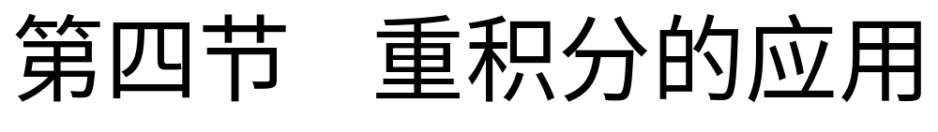

二、三重积分的应用
三、小结

Slide 2
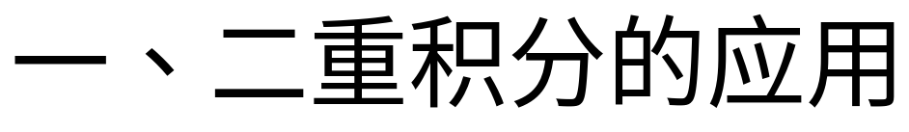
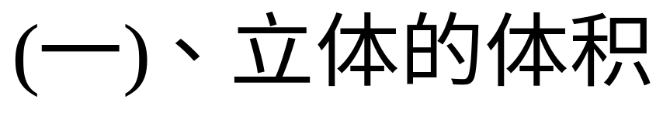


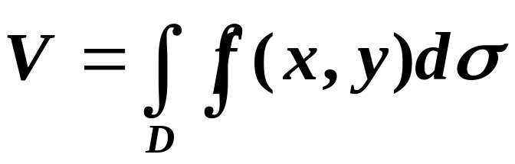
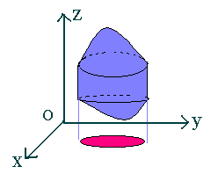
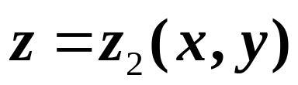



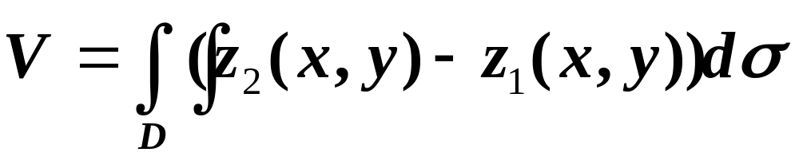
１．曲顶柱体的体积

Slide 3
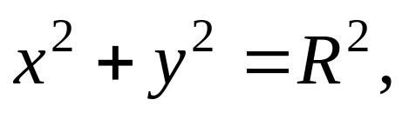
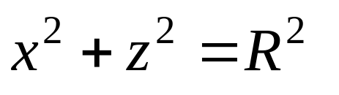


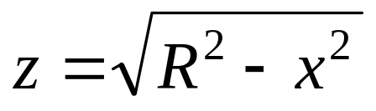
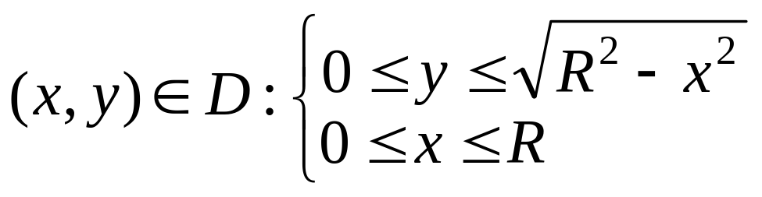
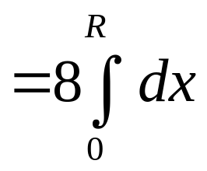
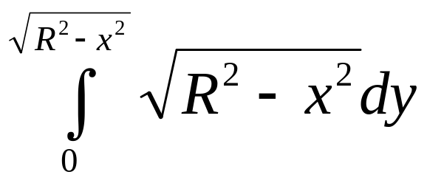
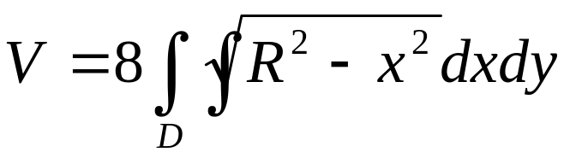
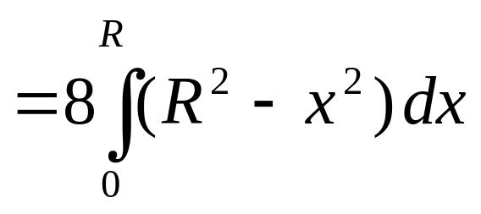
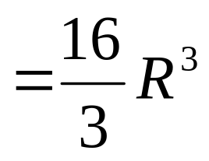
例1.
求两个底圆半径为R的直角圆柱面所围立体的体积.
解: 设两个直圆柱方程为
利用对称性, 考虑第一卦限部分,
其曲顶柱体的顶为
则所求体积为:

Slide 4
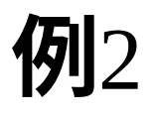
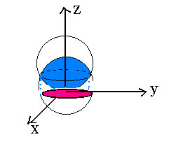
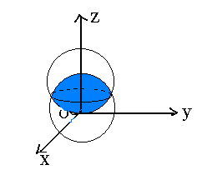


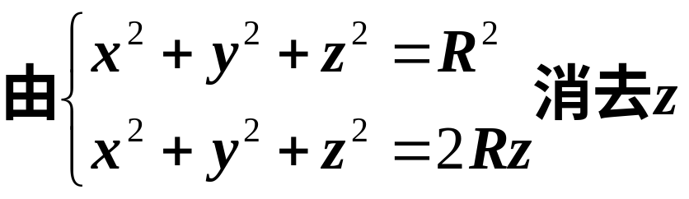
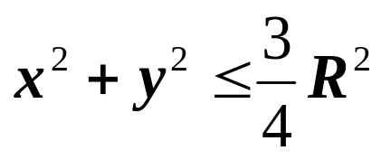

Slide 5
(二)、曲面的面积
卫星

Slide 6






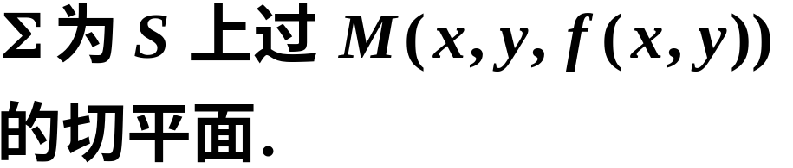



１．设曲面的方程为：
如图，

Slide 7

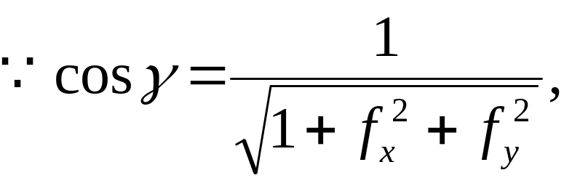
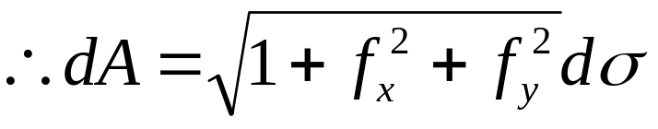
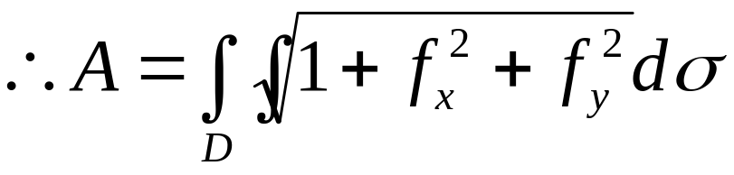
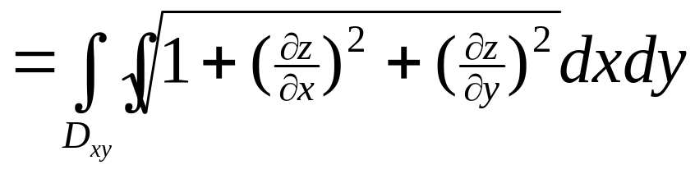
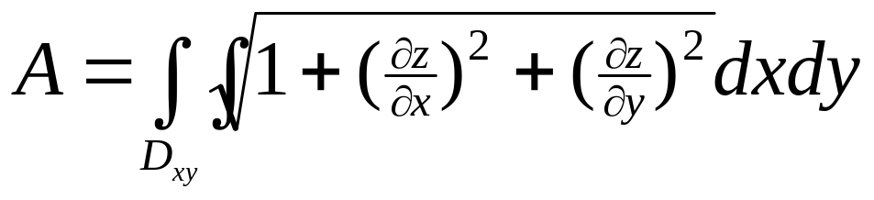
曲面S的面积元素
所以当曲面的方程为：
曲面面积公式为：

Slide 8

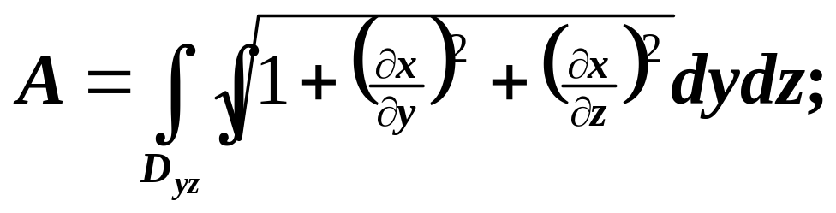

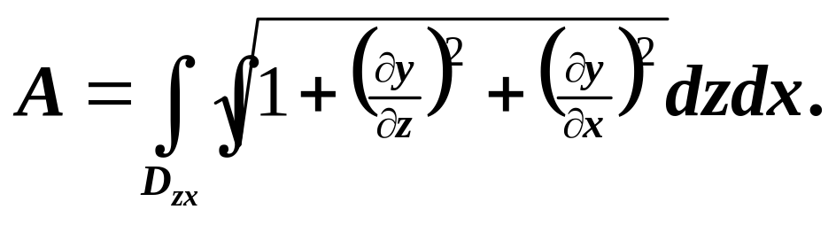
同理可得
２．设曲面的方程为：
曲面面积公式为：
３．设曲面的方程为：
曲面面积公式为：

Slide 9
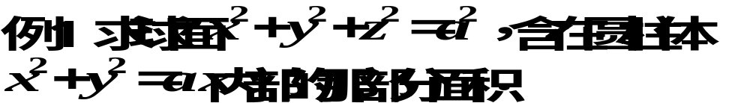
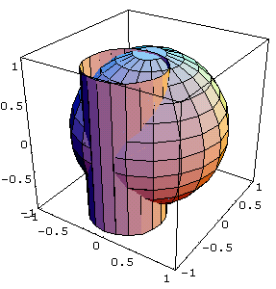


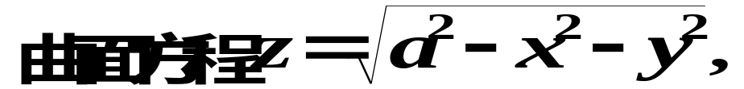

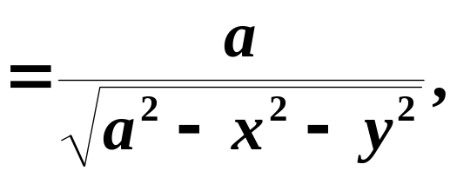
解

Slide 10
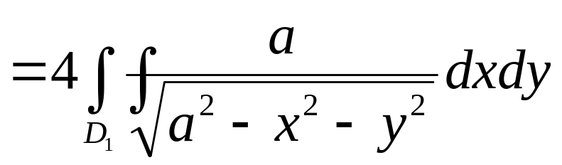
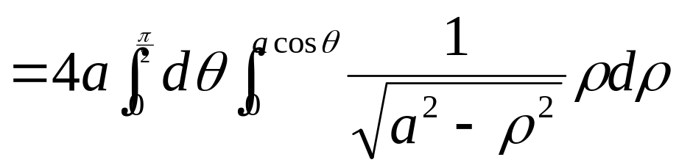
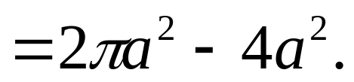

Slide 11
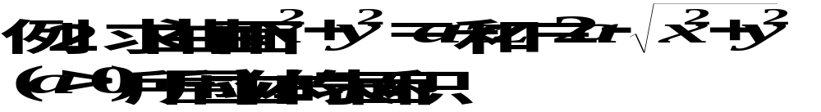
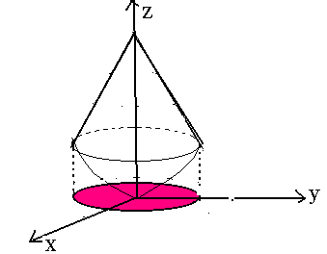
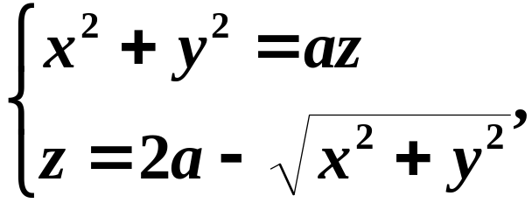
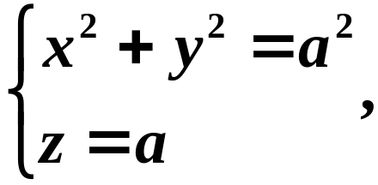

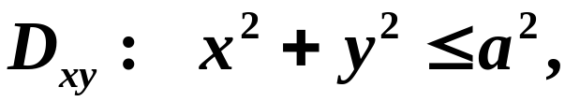
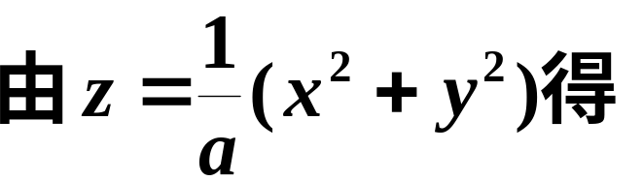
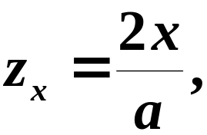
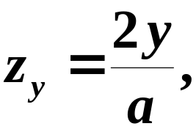
解
解方程组
得两曲面的交线为圆周
在 平面上的投影域为

Slide 12
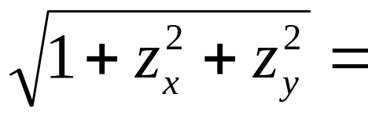
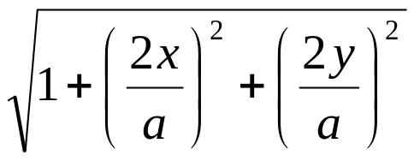
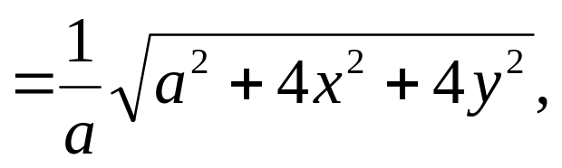
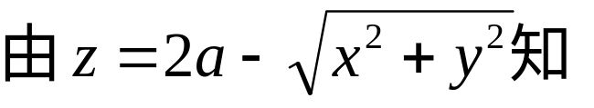
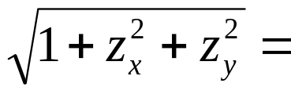
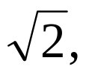





Slide 13













(三)、平面薄片的质心
设在
平面上有n个质点，它们分别位于点
，
……
处，质量分别为
…，
，
由力学知识知道该质点系的质心坐标 为
其中
为该质点系的总质量
为该质点系对y轴的静矩。
为该质点系对x轴的静矩。

Slide 14








设有一平面薄片占有
平上的闭区域
，在点
处的面密度为
，
在
上连续，则该薄片
的质心：
当薄片是均匀的，质心称为形心.

Slide 15


















例1. 求位于两圆
和
之间均匀
薄片的重心.
解： 利用对称性可知
而
C。

Slide 16

(四)、平面薄片的转动惯量

Slide 17




设有一平面薄片占有
平上的闭区域
，在点
处的面密度为
，
在
上连续，则该薄片
的对坐标轴的转到惯量：
薄片对于 轴的转动惯量
薄片对于 轴的转动惯量

Slide 18





解

Slide 19





Slide 20










解

Slide 21






Slide 22





(五)、平面薄片对质点的引力
设有一平面薄片占有
平上的闭区域
，在点
处的面密度为
，
在
上连续，求该薄片
对位于z轴上的点 （0,0,a）处单位质量的质点的引力。
薄片对 轴上单位质点的引力
为引力常数

Slide 23




解
由积分区域的对称性知

Slide 24



所求引力为

Slide 25

1. 立体体积
二、三重积分的应用
占有空间有界域 Ω 的立体的体积为

Slide 26



















例1.
求半径为a 的球面与半顶角为
的内接锥面所围成的立体的体积.
解: 在球坐标系下空间立体所占区域为
则立体体积为
说明: 当
时,
就得到球的体积

Slide 27









设物体占有空间区域 Ω , 有连续密度函数
2. 物体的重心
则其重心坐标为:
当
常数 时,
则得形心坐标：
物体的体积

Slide 28







例2.
一个炼钢炉为旋转体形，它的
曲面方程为
若炉内储有高为 h 的均质钢液，且不计
炉体的自重，试求它的重心。
h
解：利用对称性可知重心在 z 轴上，故
则钢液体积

Slide 29








曲面方程为
钢液体积

Slide 30
















3.物体的转动惯量
设物体占有空间区域Ω ,有连续分布的密度函数
类似于讨论物体重心的方法, 先用“大化小,常代变”得到
质点系对 z 轴 的转动惯量近似值:
令 ,就得到物体对 z 轴 的转动惯量
类似可得:

Slide 31














例3.
求均匀球体对于过球心的一条轴 l 的转动惯量.
解: 取球心为原点, z 轴为 l 轴, 设所占域为
则
用球坐标
问题：如何用截面法和柱面坐标系计算三重积分？

Slide 32












四、物体的引力
设物体占有空间区域 Ω,
其密度函数
物体对位于原点的单位质量质点的引力
利用元素法,
引力元素在三坐标轴上的投影分别为
G 为引力常数
在Ω上积分即得各引力分量:

Slide 33




Slide 34















例4. 求半径 R 的均匀球
对位于
点
的单位质量质点的引力.
解: 利用对称性知引力分量

Slide 35













为球的质量

Slide 36
三、小结
几何应用：曲面的面积
物理应用：重心、转动惯量、
对质点的引力
（注意审题，熟悉相关物理知识）

Slide 37







练习与思考题
解答：
薄片关于 轴对称

Slide 38












2、求由平面
所围成的柱体被平面
及旋转抛物面
z
截得的立体的体积V .
6
解:
D
y
x+ y=1
x
y
1
x+ y =1
D
O
1
x

Slide 39








3、计算双曲抛物面
被柱面
所截
出的面积 A .
解: 曲面在 xoy 面上投影为
则

Slide 40












4、设一圆柱体由柱面
解：画出圆柱体所占区域
的图形，
在柱面坐标中.
注意到圆柱体是均匀的，且具有对称性计算其转动惯量

Slide 41







5、计算
其中D 是由曲
线
所围成的平面域 .
解:
积分区域
其形心坐标为:
面积为:
形心坐标

